Slide 1
PHÒNG GIÁO DỤC VÀ ĐÀO TẠO QUẬN LONG BIÊN
TRƯỜNG MẦM NON GIANG BIÊN
LĨNH VỰC PHÁT TRIỂN NGÔN NGỮ
NBTN: Rau bắp cải- Qủa cà chua
Lứa tuổi: Nhà trẻ.
Người dạy: Nguyễn Thị Mỵ
Nguyễn Thị Nghĩa
Năm học: 2022-2023

Slide 2
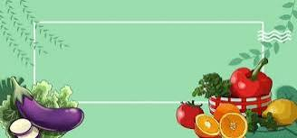
HĐ1:Cô và trẻ chơi trò chơi gieo hạt.

Slide 3
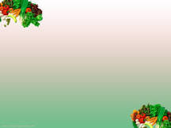
HĐ2: Trẻ quan sát
“ Rau bắp cải- quả cà chua”

Slide 4
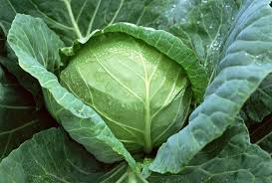
Rau bắp cải

Slide 5
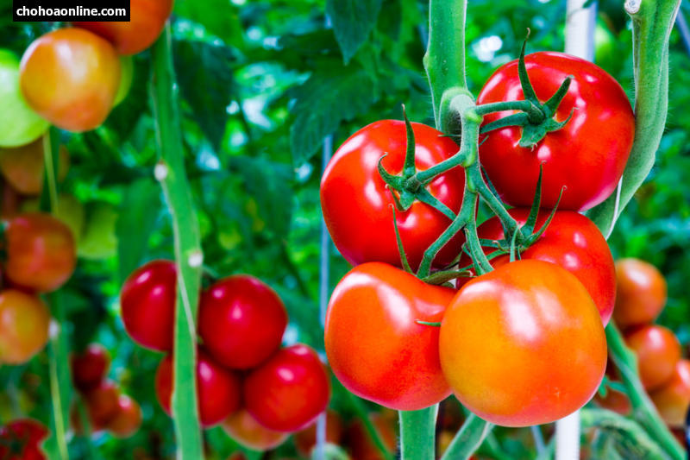
Qủa cà chua

Slide 6
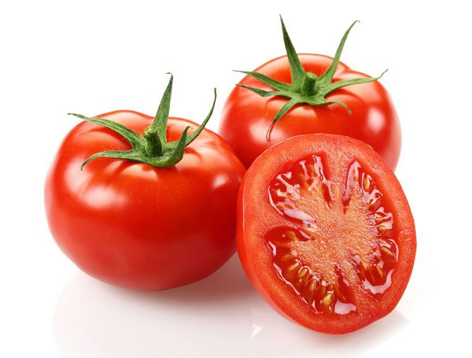
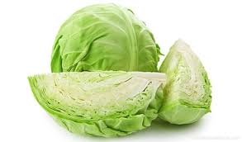

Slide 7
HĐ3: Trò chơi: Thi xem ai nhanh

Slide 8
HĐ4:Kết thúc
Cô và trẻ hát bài: “Bắp cải xanh”.

